Slide 1
第六篇 近代物理基础
第15章
狭义相对论
（时空）

Slide 2
相对论(1)
主要内容：
伽利略变换 经典时空观
狭义相对论的基本原理 相对论时空观

Slide 3
前言
十九世纪末，经典物理学各分支学科都已形成了完整的理论体系。研究机械运动的力学学科，有以“力”为中心概念的牛顿力学体系和以“能”为中心概念的分析力学体系；研究电磁运动的电磁学与光学被统一到麦克斯韦电磁场理论；研究热运动的热学学科既有以热力学定律为基础的宏观理论，又有统计物理学这一以分子动理论为基础的微观理论。
在经典物理学的辉煌成就面前，不少物理学家认为物理学已大功告成。然而，就在19世纪末20世纪初，实验上陆续发现一系列经典物理学难以解释的事实，如迈克耳孙-莫雷实验的零结果，黑体辐射能谱、光电效应的规律、氢原子光谱的规律等都无法用经典理论去解释。这使物理学家感到了困惑。

Slide 4
其实，牛顿力学体系没有涉及对以亚光速运动的粒子的研究，麦克斯韦电磁理论没有包括电磁场与物质粒子的相互作用。还有，当时的物理学理论也未深入到原子、原子核等微观系统的研究中去。上述实验研究已经涉及到高速运动、微观领域等等，当然经典物理学理论对此束手无策。
20世纪初期，爱因斯坦把物理学的研究拓展到了高速、宇观领域，建立了相对论；普朗克提出量子假设，爱因斯坦提出光子假设，玻尔把量子概念应用于原子系统，使上述问题得到初步解决。1923年，德布罗意提出一个假设：实物粒子也具有波动性，此后短短几年，就建立了应用于微观领域的理论体系——量子力学。
近代物理学是相对20世纪以前的经典物理学而言的。相对论和量子力学是近代物理学的两大理论支柱，是20世纪高新技术的理论基础。本篇先介绍狭义相对论，然后介绍量子物理基础，最后简要介绍激光和固体的量子理论。

Slide 5
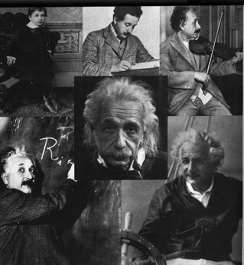
狭义相对论基础第15章
Albert Einstein（1879 — 1955）

Slide 6



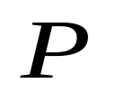












§15.1 伽利略变换 经典时空观
1.伽利略变换
在两个惯性系中考察同一物理事件
两个惯性系：
S系和 系
系相对S 系以速度u沿x正向匀速运动
一物理事件：
质点到达 P 点
两个惯性系的描述分别为：

Slide 7
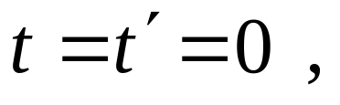
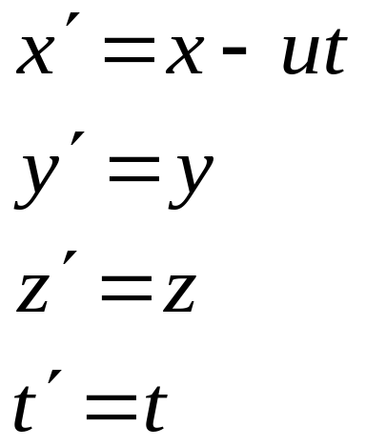
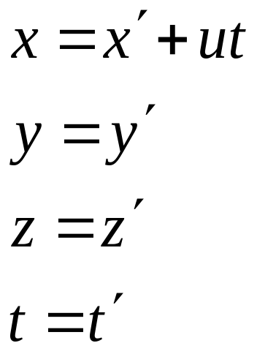
两个描述的关系称为变换
坐标原点重合。
任意时刻t，两个描述的关系为
正变换
逆变换
上述两组方程称为 伽利略坐标变换式

Slide 8
2.经典时空观
伽利略坐标变换中默认了绝对时空
首先
即：时间间隔的测量是绝对的，与参考系运动无关。
其次
即：空间两点距离的测量是绝对的，与参考系运动无关。
绝对的、真正的和数学的时间，就其本身而言，是永远均匀地流逝着，与任何外界事物无关。
绝对的空间，就其本性而言，是与任何外界事物无关的，它永远不动、永远不变。
—— 牛 顿

Slide 9
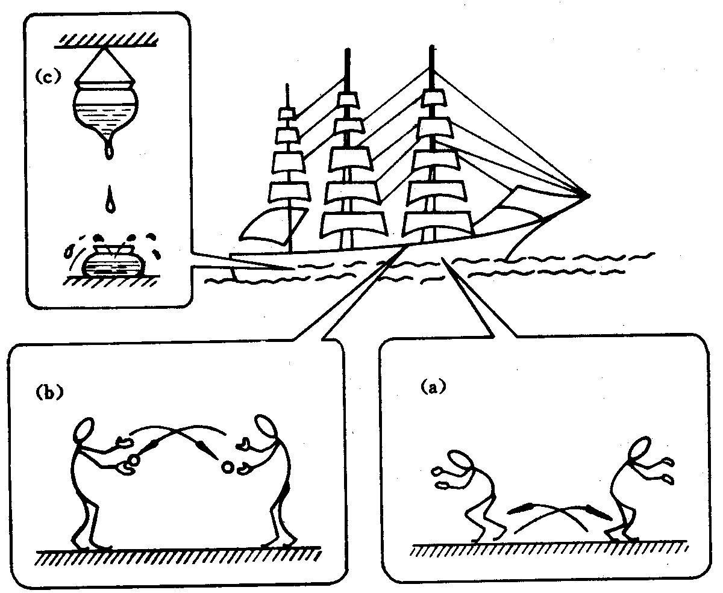
3.伽利略相对性原理
伽利略《关于托勒密和哥白尼两大世界体系的对话》
1632年出版
舟行而不觉

Slide 10





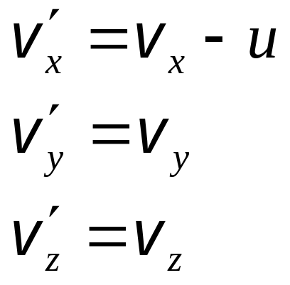
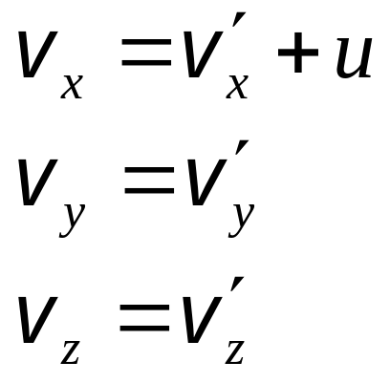
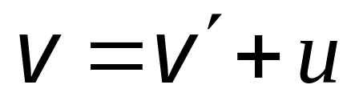
伽利略描述的种种现象表明：
一切彼此作匀速直线运动的惯性系，对于描写机械运动的力学规律而言是完全等价的。
或 力学规律对一切惯性系都是等价的。
若以 和 分别表示同一质点在 和 系中的速度，伽利略坐标变换式对时间 t 求导，并考虑到 ，有
或
矢量式
伽利略速度变换式

Slide 11
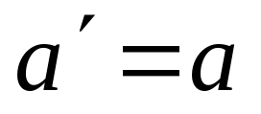
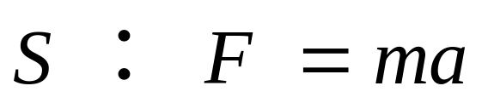
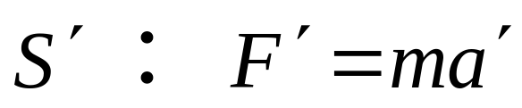
加速度变换：
经典力学规律在伽利略变换下具有不变性。
即: 牛顿运动定律在伽利略变换下具有不变性,换言之,对任何惯性系,牛顿力学规律有相同形式
力学相对性原理

Slide 12
§15.2 狭义相对论基本原理
相对论时空规律
1.狭义相对论基本原理
在宏观低速下,伽利略变换与力学相对性原理是一致的,利用牛顿力学规律和伽利略变换可以解决一切惯性系中的力学问题。然而在涉及电磁现象,尤其是光的传播问题时,伽利略变换与力学相对性原理遇到了不可克服的困难.
19世纪中叶已形成了较严密的电磁场理论 麦克斯韦(Maxwell)电磁场理论.
问题:
对不同的惯性系,电磁现象的基本规律形式是不是相同？

Slide 13


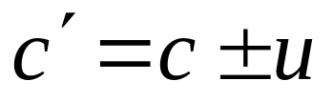
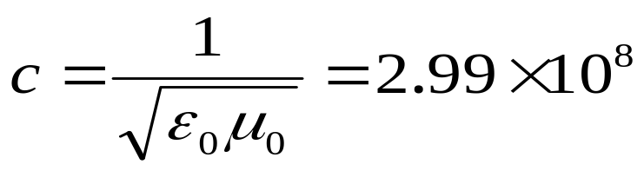
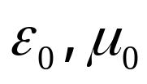
用伽利略变换对电磁现象的基本规律 麦克斯韦方程组进行变换,发现其形式并不相同。 —— 是修改麦克斯韦方程组还是修改伽利略变换?
这个问题中,光速的值起决定性作用，若以c 表示在S系中测得的光在真空中的速度,以 表示在 系测得的光速.按伽利略变换,有
但Maxwell电磁理论中，真空中的光速为：
m/s
因为 与参考系无关,因此c 也应该与参考系无关.即在任何惯性系中测得的真空中的光速都应该是一样的。
这个结论后来被许多精确的实验(最著名的实验是1887年迈克耳孙和莫雷做的实验)所证实。

Slide 14
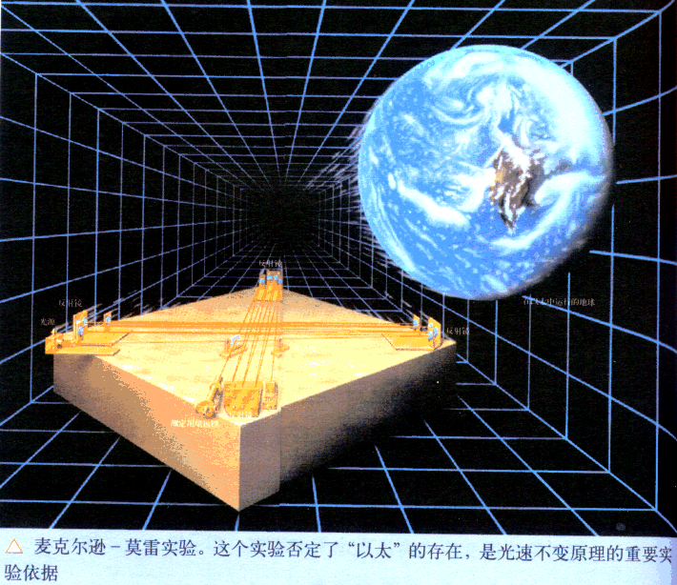

迈克耳孙-莫雷实验
—— 检测“以太”(aether)
M₂
GM₁=GM₂=l
（2）
S
M₁
G
（1）
T
实验原理图
如果存在“以太”，地球相对以太的速度 即为地球的绝对速度。利用地球的绝对速度与光速在方向上的不同，应该在设计的实验中得到某种预期的结果，从而求得地球相对以太的绝对速度。

Slide 15
由于光束（1）和（2）相对地球的速度各不同，到T有一时间差，这种时间上的相差将在干涉仪上看到某种干涉条纹；若再把仪器旋转90⁰, 使光束（1）和（2）相对地球的速度发生变化，这样，它们通过两臂的时间差也随之发生变化，其结果必然引起干涉条纹的相应移动。
M₂
（2）
S
M₁
G
（1）
T
原以为按所设计的实验可观察到条纹的移动，并指望由此判定地球的绝对运动，但反复实验, 得到“零结果”

Slide 16
迈克耳孙—莫雷实验的零结果，说明“以太”并不存在，光或电磁波的运动不服从伽利略变换。
爱因斯坦于1905年发表了《论动体的电动力学》这篇著名的论文。他在论文中提出了如下两个基本假设—— 狭义相对论的两条基本原理：
（1）狭义相对性原理：
物理定律在所有惯性系中有相同的数学形式。即所有惯性系都是等价的。
（2）光速不变原理：
在所有的惯性系中,真空中的光速恒为c ,与光源或观察者的运动无关。

Slide 17
假设(1)可看作是力学相对性原理的推广。自然的设计是对称的，不仅力学规律在所有的惯性系中有相同的数学形式，所有的物理规律都应与惯性系的选择无关。
假设（2）显然与伽利略变换不相容。实验结果说明，在所有惯性系中，真空中的光速恒为c ，伽利略变换以及导致伽利略变换的牛顿绝对时空观有问题，必须寻找新的变换，建立新的时空观。
两个假设是狭义相对论的基础，是狭义相对论的理论出发点。两假设的正确性，只能通过从假设出发推理得到的结论来判断；
由光速不变出发，导出了许多新的结论和规律，更新了时间、空间、物质、运动等许多物理学基本概念，引起了物理学的一场革命。

Slide 18







2.同时的相对性
处固定时钟和接收器，依据光速不变原理， 同时接收到光信号， 处的时钟得到校准。
异地校钟：
把经过校准的一时钟置于S系中的C处， 处的光源在经过C处时发出光信号。

Slide 19
同时接收到光信号。
事件1： 处接收到光信号
事件2： 处接收到光信号
在 系中事件1和事件2是同时发生的。 但S系观察者认为事件1先于事件2发生。
结论：“同时性”具有相对性
——光速不变原理的直接结果
爱因斯坦以同时的相对性这一点作为突破口，建立了全新的时空理论。

Slide 20


3.时间延缓效应
设 系的 处置一光源和一时钟， 处固定一反射镜。
事件1： 光信号从 发出
事件2： 光信号经 返回
两事件发生的时间间隔，在
中测量为
①
S系中的测量者认为光信号从发出到接收到光信号，光走斜线，时间间隔为

Slide 21
①
结合①式，整理得
式中
是 系中同地发生的两事件的时间间隔，即相对于事件静止的时钟测量所得的时间间隔，称为固有时间，简称固有时。
是 系中的测量时间，即相对于事件作匀速运动的时钟测量所得的时间间隔，称为测量时间，简称测量时。

Slide 22
是 固有时间，简称固有时；
是 测量时间，简称测量时。
因为 ，所以测量时 > 固有时 。
即：固有时最短，测量时将大于等于固有时。这种效应称为相对论时间延缓（或称时间膨胀）效应。
* 时间的测量与相对运动状态有关。表明时间与空间、与运动都有联系。这是与经典时空观和伽利略变换完全不同的新的时空观。

Slide 23
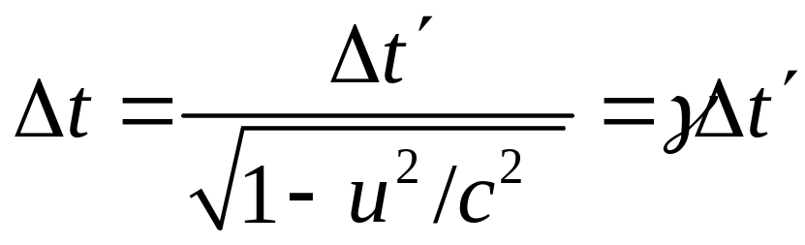
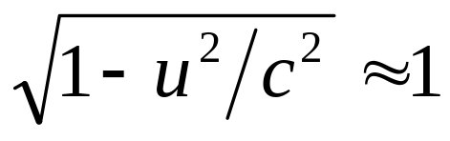
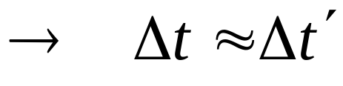
相对论时间膨胀(time expansion)公式
注意:
* 时间延缓是一种相对论效应。
固有时是由静止在“当地”的同一只钟测量的时间。
* 当速度u远远小于c 时，
所以, 牛顿的绝对时间概念实际上是相对论时间概念在参考系的相对速度远远小于光速时的近似。

Slide 24
3.长度收缩效应
测量物体的长度，用一把尺和物体比较,看物体的两端与尺上的哪两点重合。这两次重合在物体相对测量者静止时, 可在不同时刻分别读出。这样测量所得的结果是物体的静止长度，也称“固有长度”。
当物体相对测量者运动时，如何测量物体的长度？
在S系中测量随 系一起运动的棒的长度，有多种方法：
同时记下棒的两端点在S系中的坐标，相减得棒长；
在S系中固定一点，测量棒的两端经过该点的时刻，时刻差乘以棒相对S系的速度得棒长；
下面将要介绍的方法——依据光度不变原理

Slide 25



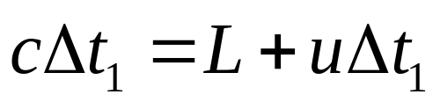

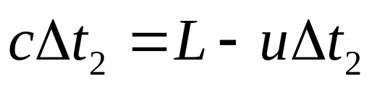
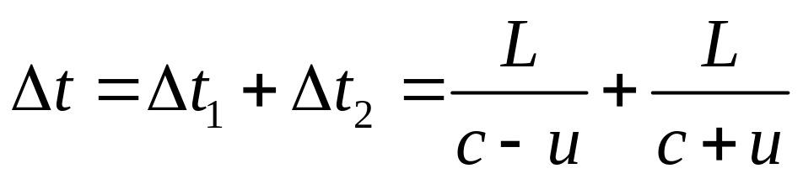
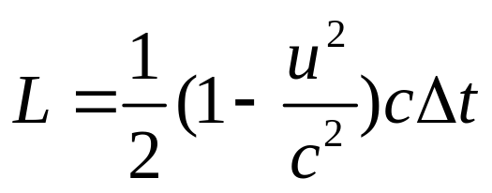
一刚性棒静止在 系的 轴上
棒的一端A固定一光源和接收器，棒的另一端B固定一反射镜。
事件1：光线从A发出
事件2：光线经B返回到A
设S系测得棒长为L，光从A发出到B用时 ，则光传播距离为
光从B返回到A用时 ，则有
光线往返两事件的时间间隔为

Slide 26
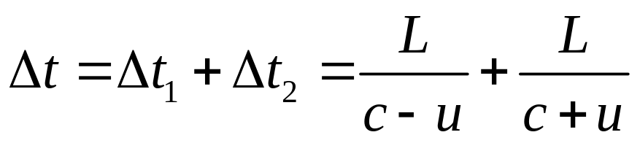
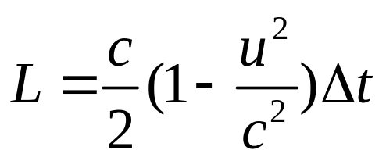

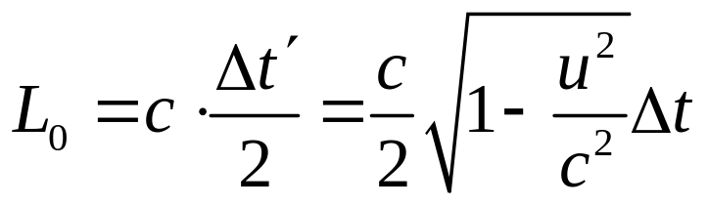

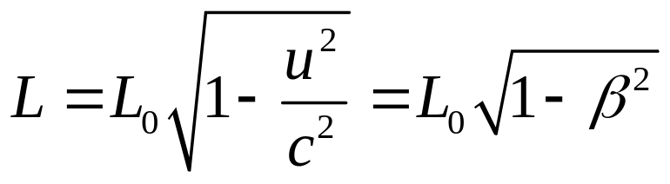
显然，棒的测量长度L与相对运动的速度u有关。
设 系的测量者也通过光的传播测棒的长度，若棒的静止长度为 ，相对于棒静止的测量，光线往返所用的时间相同。
是固有时
比较以上两式，得

Slide 27
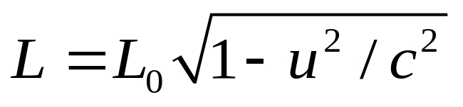


相对论长度收缩(contraction of length)公式
L称为棒的运动长度。显然 。即 S 系观察者测得相对他运动的棒沿运动方向收缩了。（相对论长度收缩效应）
把棒相对测量者静止时测得的长度叫棒的固有长度（原长）。式中的 就是固有长度。固有长度最长。
当棒相对测量者运动时, 测量者测到棒的长度 比棒的固有长度 短。
注意:
* 长度收缩效应只发生在运动方向上;
* 长度测量也是相对的;
* 当速度远远小于c 时，两系测量结果相同。

